Slide 1
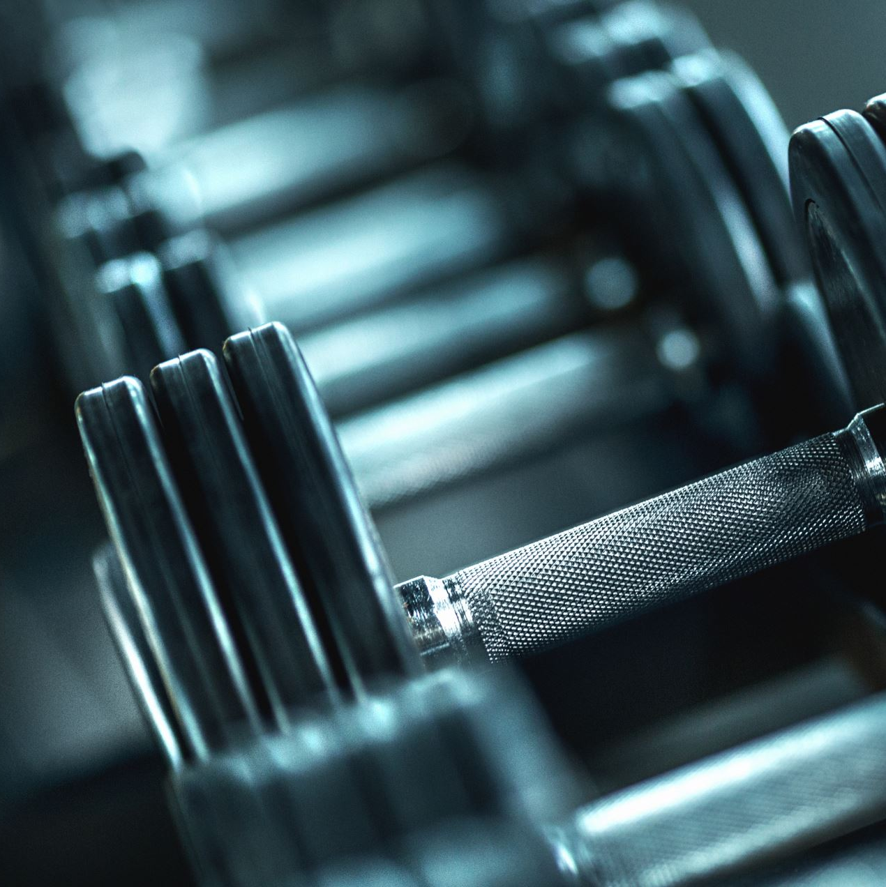
Let’s Get REALLY Fit
Trabalho realizado por:
Lucyanno Frota Nº201611621
Milena Mori Nº2016193815
Beatriz Lagos Nº2017257129
João Nascimento Nº2016255675

Slide 2
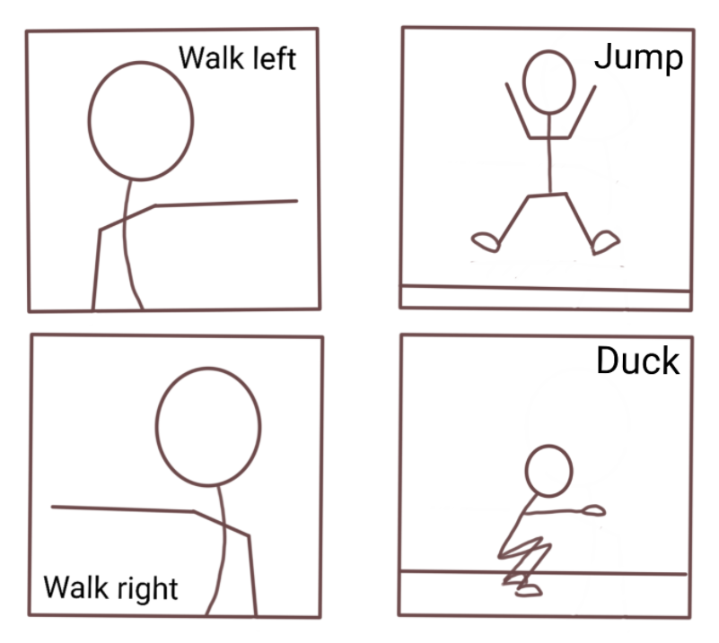
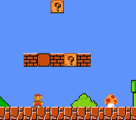
Ideia
Jogo Interativo do Mario

Slide 3
Ferramentas a Utilizar
Pygame
OpenCV
MediaPipe
Deteção das Mãos
Estimação do Corpo
SQLite
LeaderBoard

Slide 4
Papel de Cada Elemento
Beatriz Lagos
Sprites
Milena Mori
LeaderBoards
João Nascimento
Geração do Mapa de Jogo
Lucyanno Frota
Lógica do Jogo
Instruções do Jogo
Interação com Utilizador
HiScores
Controlo Corporal
Winner Face

Slide 5
Identificação das Dificuldades
Jogabilidade
Criar Controlos Robustos
Usabilidade
Facilidade a Usar os Controlos
Interatividade
Criar uma Experiência Imersiva
Implementação

Slide 6
Opinião de Colegas

Slide 7

Obrigado pela Atenção!

